Slide 1




Business Intelligence
Tableau Desktop
Kalkulacje i mapy
Materiały dydaktyczne do ćwiczeń
BAS4SC
Business Analytics Skills
for the Future-proofs Supply Chains
Project number – 2022-1-PL01-KA220-HED-000088856

Slide 2
Agenda
W każdym punkcie fabuły można dodawać adnotacje
Tworzenie i edytowanie pól obliczanych
Funkcje typu String
Obliczenia tabelaryczne
Obliczenia daty
Mapy

Slide 3
Sumy i Agregacja
W przypadku korzystania z tabeli tekstowej Tableau zapewnia możliwość dodawania sum całkowitych wierszy, sum częściowych i sum całkowitych kolumn.
Sumy można dodawać do widoku za pomocą menu Analiza na pasku nawigacyjnym i panelu Analiza.
Sumy domyślnie wykorzystują zdezagregowane dane z podstawowego źródła danych. Jeśli używasz agregacji innej niż SUMA, może to powodować zamieszanie.
Aby sumy działały, muszą istnieć:
Co najmniej jeden nagłówek
Zagregowana miara

Slide 4
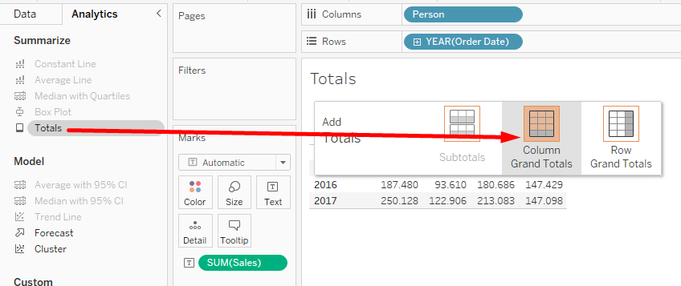
Sumy i Agregacja
Po lewej stronie, w zakładce Analytics, wybierz Totals i przeciągnij do wizualizacji, do pola Column Grand Totals, aby uzyskać sumę wartości w kolumnach

Slide 5
Pola obliczeniowe
Pola obliczeniowe umożliwiają tworzenie nowych danych na podstawie danych, które już istnieją.
Pola obliczeniowe są doskonałym rozwiązaniem, gdy dane bazowe nie zawierają wszystkich wartości potrzebnych do analizy.
Tworząc pole obliczeniowe, zasadniczo tworzysz nową kolumnę danych z pola, które kontrolujesz w panelu danych.
Pola obliczane można tworzyć na dwa sposoby. Pierwszy polega na dwukrotnym kliknięciu istniejącego pola na półce Wiersze, Kolumny, Znaczniki lub Wartości miar, aby otworzyć je jako obliczenie ad-hoc.
Druga metoda polega na użyciu edytora pól obliczeniowych. Dostęp do tego edytora można uzyskać za pomocą menu Analiza lub klikając prawym przyciskiem myszy w panelu Dane.

Slide 6
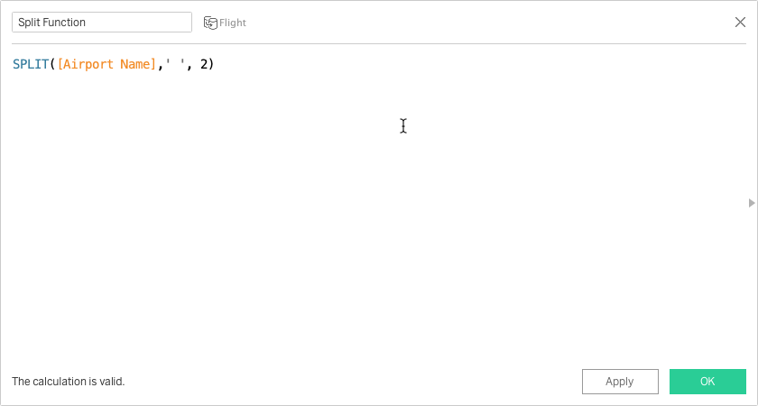
Funkcjonalności String
Jedną z cech pól obliczeniowych jest możliwość manipulowania danymi typu string przy użyciu określonych funkcji.
Tableau korzysta z zestawu wbudowanych funkcji, które są szczegółowo opisane na stronie internetowej Tableau.
Funkcjonalności string są tworzone przy użyciu tej samej metody tworzenia pola obliczeniowego z menu Analiza lub panelu Dane.

Slide 7
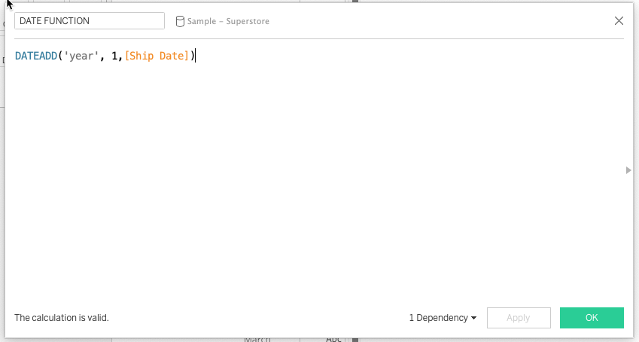
Obliczenia dat
Daty są powszechne w wielu źródłach danych.
Tableau automatycznie rozpoznaje daty
i stosuje określony zestaw funkcji.
Korzystając z metody pola obliczanego, Tableau zapewnia możliwość manipulowania datami w źródle danych.
Popularne funkcje daty obejmują:
DATEADD
DATEDIFF
DATETRUNC
DATEPART

Slide 8
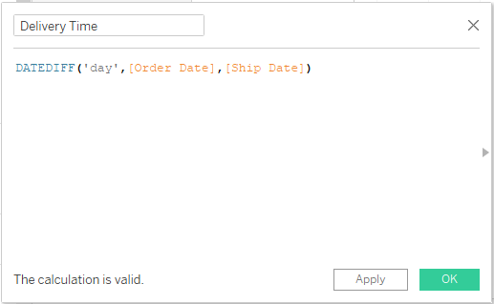
Obliczenia dat - przykład
Tableau zawiera funkcję, która może obliczyć czas między dwiema datami (np. między datą dostawy a datą zamówienia).
DATEDIFF('day',[Order Date],[Ship Date])
Pierwszy parametr to "date part", który wskazuje, na którym poziomie daty obliczana jest różnica (dzień, miesiąc, rok...)
Drugi parametr to "start date", który reprezentuje datę początkową
Trzeci parametr to "end date", który reprezentuje datę końcową

Slide 9
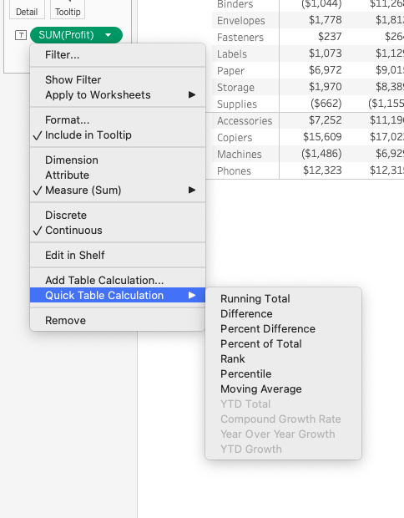
Szybkie obliczenia tabelaryczne
Szybkie obliczenia tabelaryczne umożliwiają szybkie zastosowanie obliczeń do widoku przy użyciu typowych rodzajów obliczeń.
Szybkie obliczenia tabelaryczne można zastosować, klikając prawym przyciskiem myszy miarę dodaną do widoku.
Typowe szybkie obliczenia tabelaryczne obejmują:
Sumę bieżącą
Różnicę
Różnicę procentową
Rangę

Slide 10
Dlaczego mapy Tableau?
Czasami trzeba odpowiedzieć na pytanie dotyczące przestrzeni. Korzystając z mapy, można pomóc odpowiedzieć na to pytanie, uwzględniając trendy lub wzorce w danych.
Podczas pracy z mapami należy pamiętać, że powinny one być używane wyłącznie do odpowiadania na pytania przestrzenne.
Chociaż mapy mają swoje miejsce, często istnieją inne wykresy, które łatwiej obrazują odpowiedzi na pytania.
Zastanawiając się nad tymi pytaniami, ważne jest, aby wskazać, czym jest pytanie przestrzenne. Przykłady obejmują:
Gdzie burze przemieszczają się w czasie?
Który region posiada najwięcej rynków rolnych?

Slide 11
Proporcjonalne mapy symboli
Mapy symboli to mapy gęstości punktów, w których rozmiary punktów różnią się w zależności od miary.
Ten typ mapy może pokazywać jedną lub dwie wartości ilościowe na lokalizację.
Dane powinny zawierać duże różnice w danych, aby prawidłowo pokazać te proporcje.
Problemy mogą wystąpić, gdy istnieje duże skupisko danych; miary mogą się na siebie nakładać.

Slide 12
Kartogramy
Od greckich słów oznaczających „obszar/region” i „mnogość”.
Mapa tematyczna, na której poszczególne obszary są zacienione lub wzorzyste proporcjonalnie do wyświetlanej miary.
Kartogramy są najlepsze do prezentacji proporcji lub zagregowanych danych dla wielokątów.
Te wielokąty mogą być hrabstwami, regionami, stanami lub dowolnym obszarem lub regionem, który można geokodować w Tableau.

Slide 13
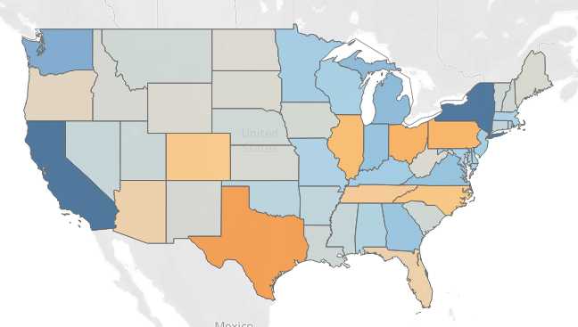
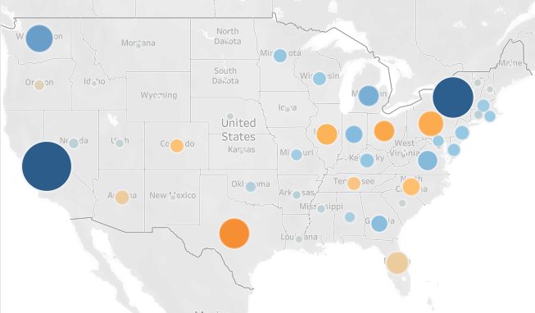
Kartogramy vs. Mapy proporcji

Slide 14
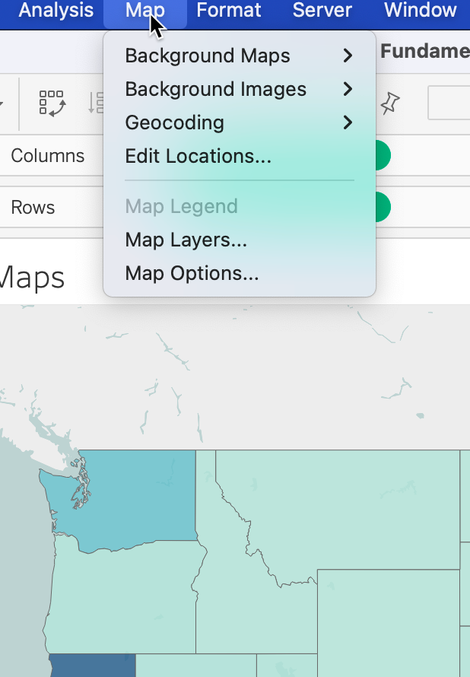
Opcje map
Podczas pracy z mapami dostępne są określone opcje formatowania. Opcje te są dostępne za pomocą opcji Mapa w menu nawigacji.
To menu umożliwia kontrolowanie:
Motyw tła
Obrazy tła
Warstwy mapy
Opcje mapy

Slide 15
Dziękuję za uwagę

